Slide 1
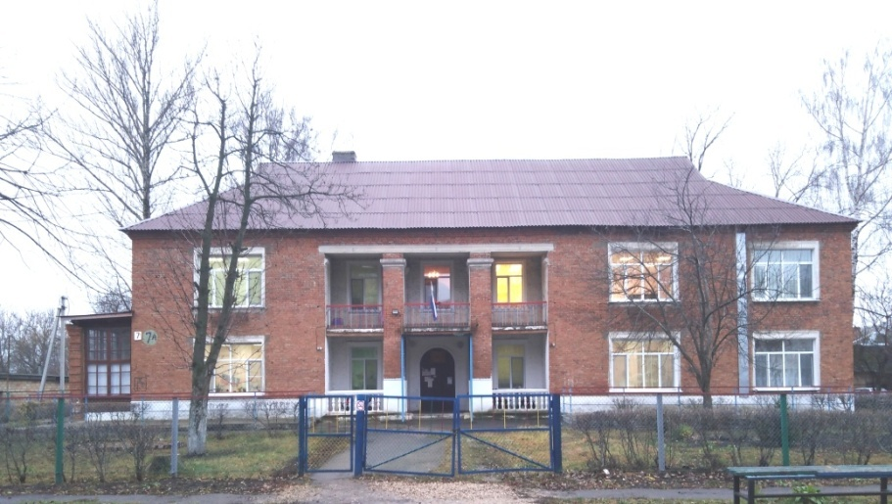
Муниципальное казённое дошкольное образовательное
учреждение детский сад № 35
( МКДОУ д/с № 35 )
МО Узловский район

Slide 2
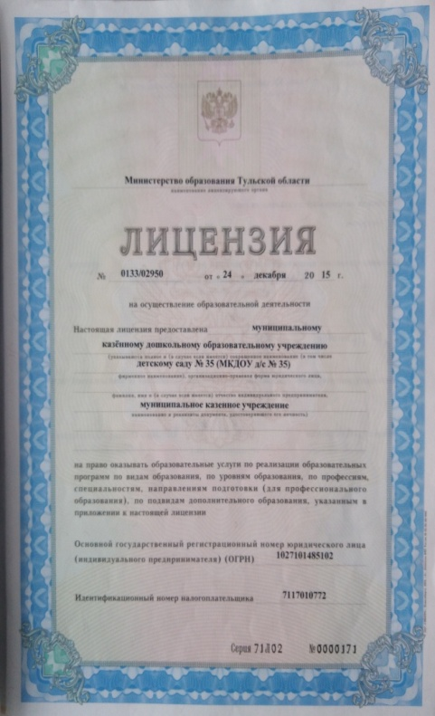
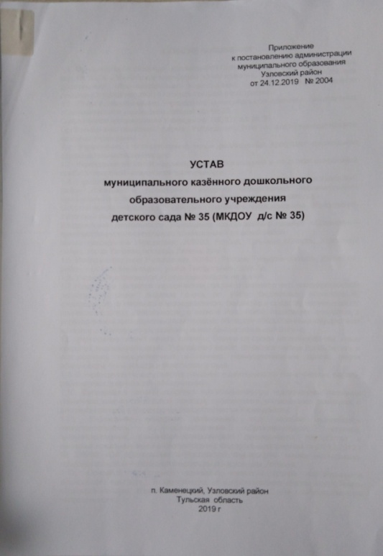
Деятельность ДОУ осуществляется на основании лицензии и устава

Slide 3
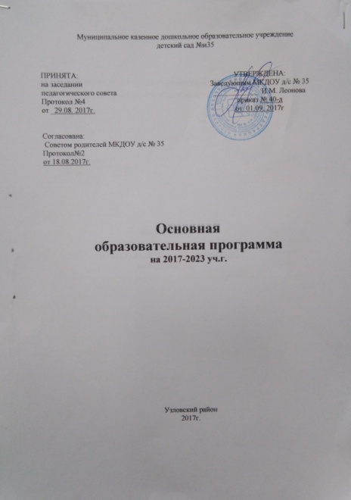
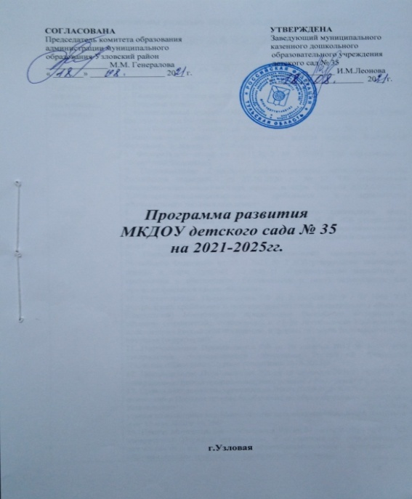
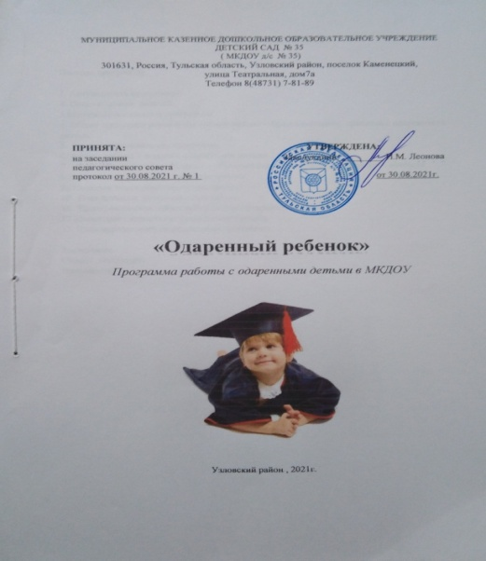
Разработаны ООП ДО,
программа развития,
программа воспитания

Slide 4
Укомплектованность ДОУ
4
0,5
1
9
21
1
7

Slide 5
Педагогические кадры ДОУ
3
6
9
1
9

Slide 6
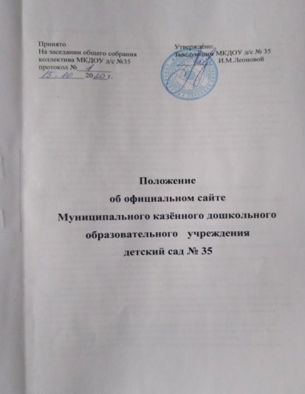
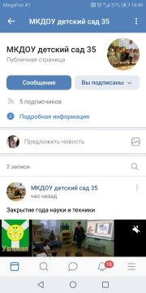
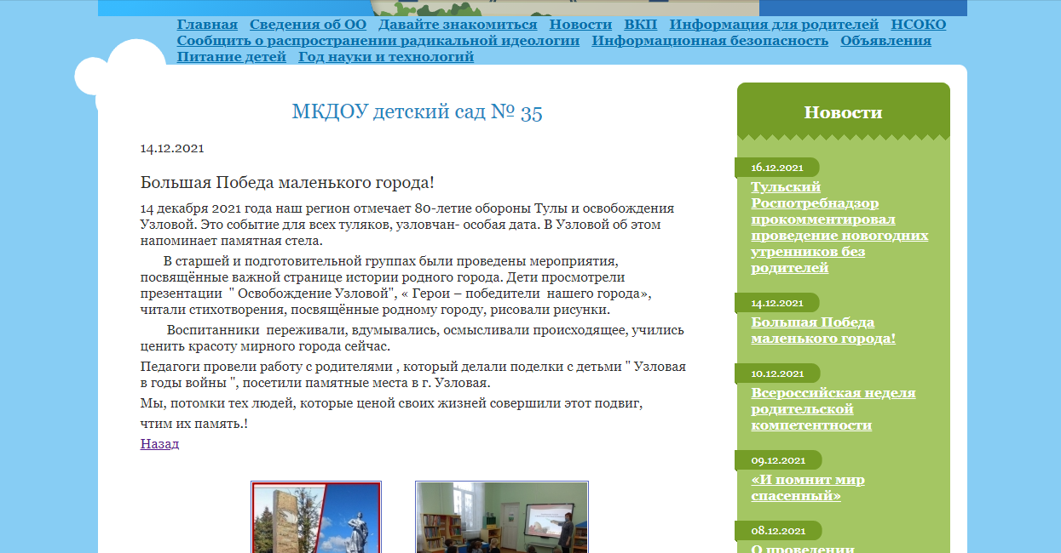
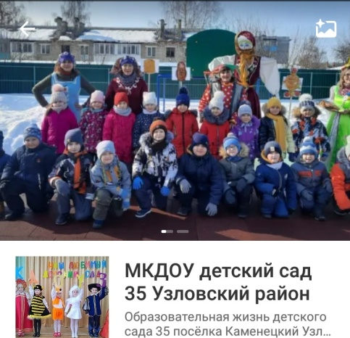
Сайт ДОУ
На сайте детского сада вы найдёте
всю документацию и необходимую информацию.
Регулярно обновляются новости
о происходящих в детском саду мероприятиях.
Посетите наш сайт и страницы в социальных сетях:
http://uzlovaya35.russia-sad.ru/
https://vk.com/club209689242
https://ok.ru/group/62290368528508

Slide 7
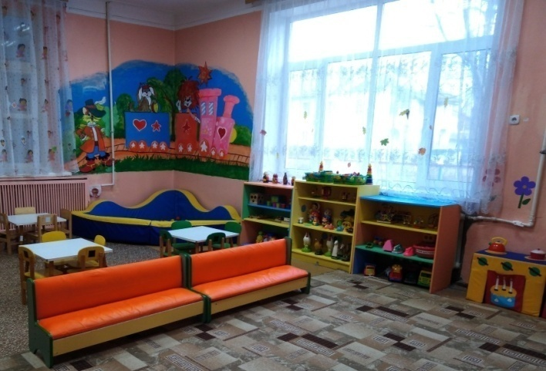
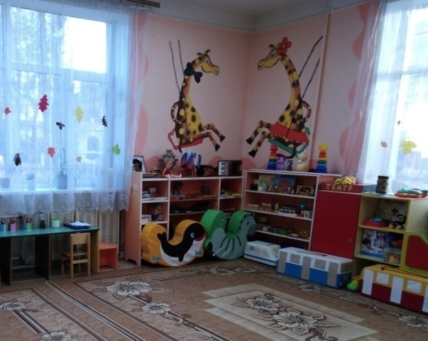
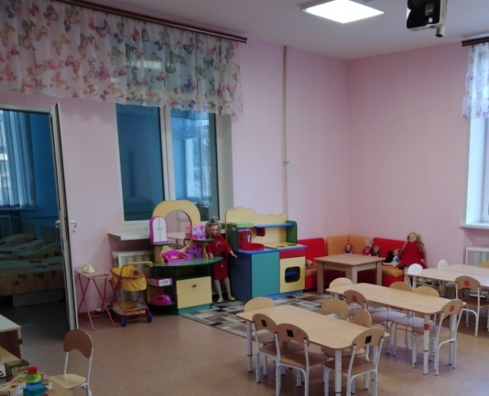
Предметно-пространственная среда ДОУ
В детском саду созданы условия для всестороннего развития, воспитательно-образовательного процесса, укрепления здоровья и физического развития дошкольников. В группах имеются различные центры по всем образовательным областям.
В группах старшего дошкольного возраста имеются интерактивные доски, проекторы, интерактивный стол и пол

Slide 8
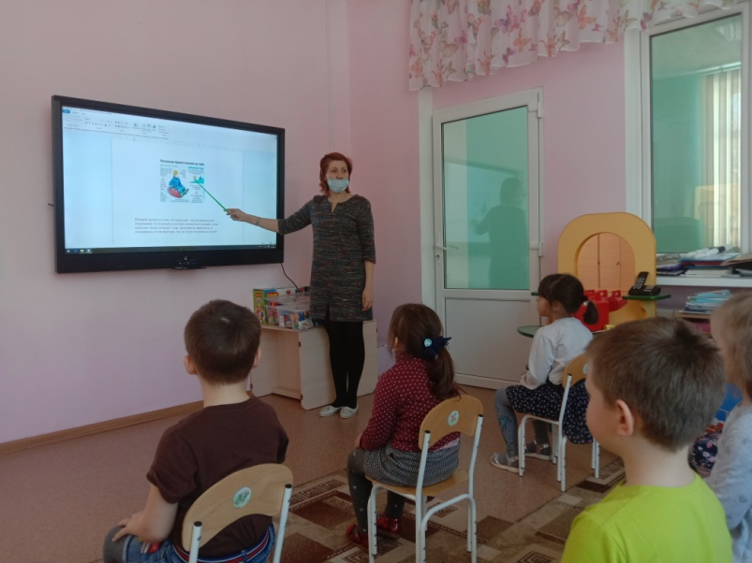
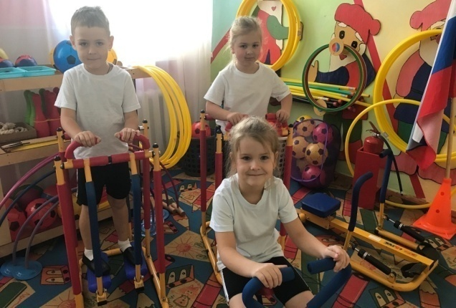
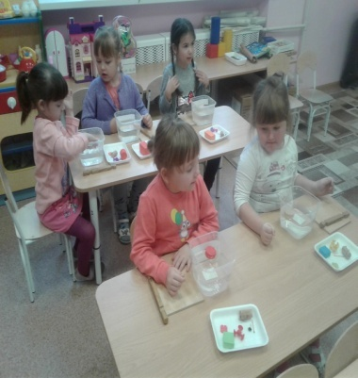
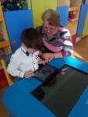
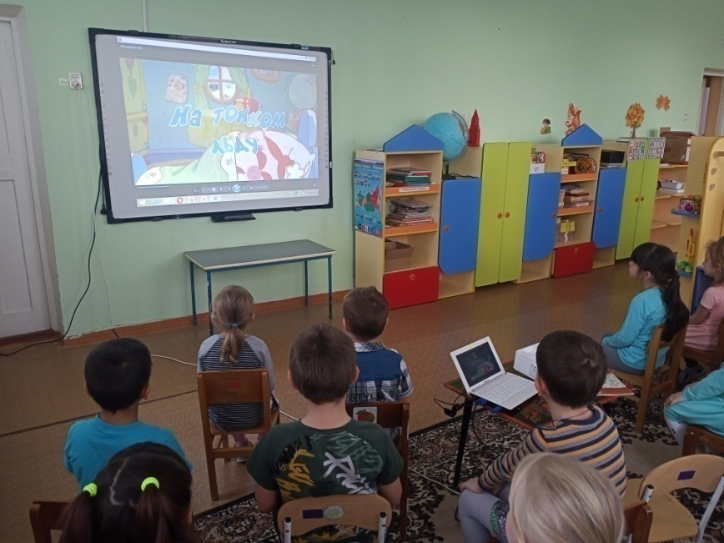

Slide 9
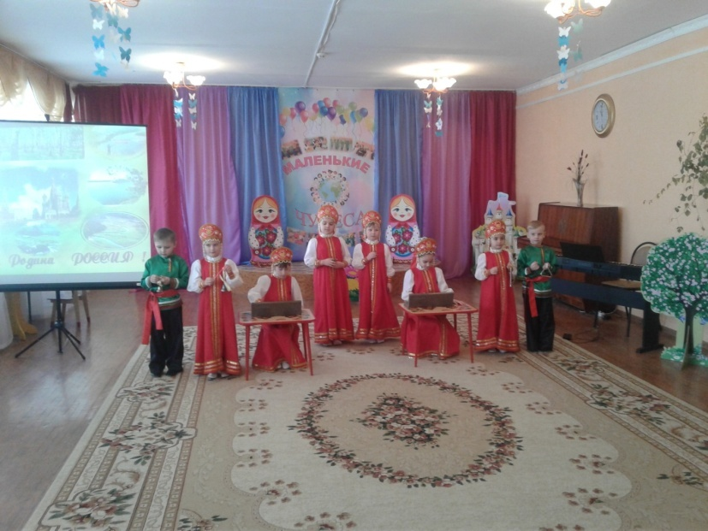
Функционируют музыкальный зал, кабинет психолога, лаборатория, медицинский кабинет.
Все кабинеты оснащены необходимым для работы оборудованием, дидактическим и методическим материалами.

Slide 10
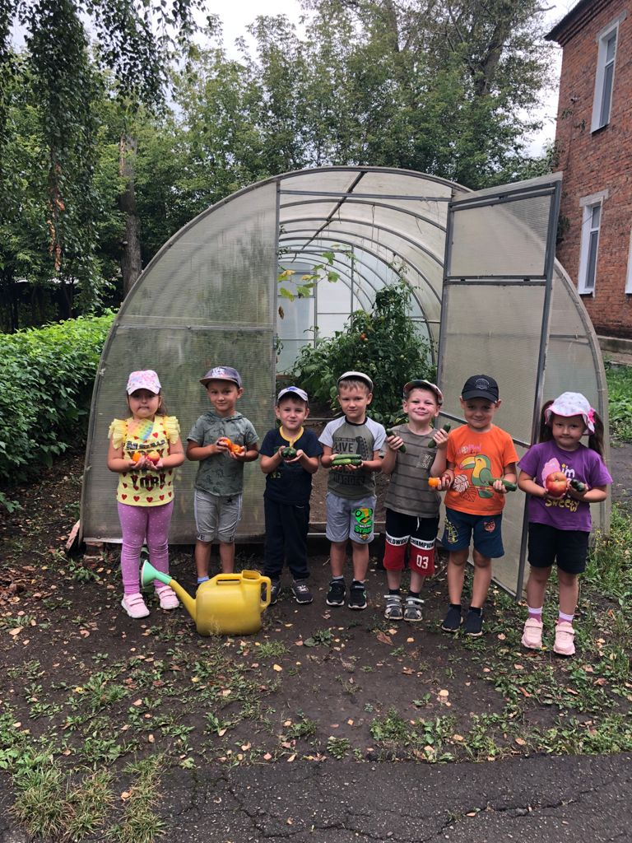
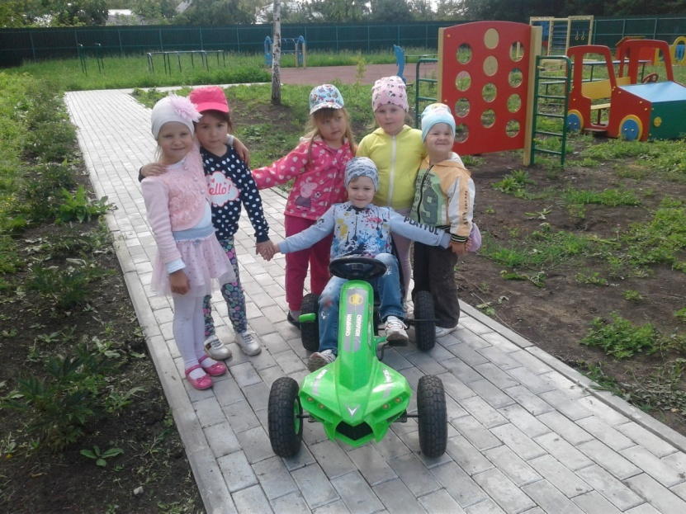
Территория детского сада прекрасно благоустроена: прогулочными участками для каждой группы, детским игровым оборудованием, тематическими зонами. Деревья создают приятную тень летом, разбитые цветники и газоны радуют глаз пышным цветением.
Имеется теплица и огород, где воспитатели вместе с воспитанниками выращивают овощи.

Slide 11
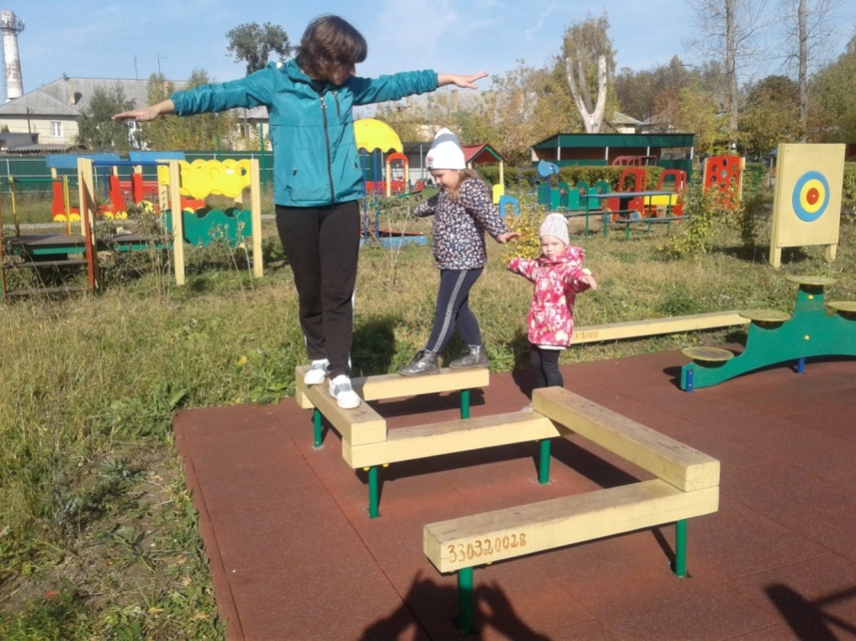
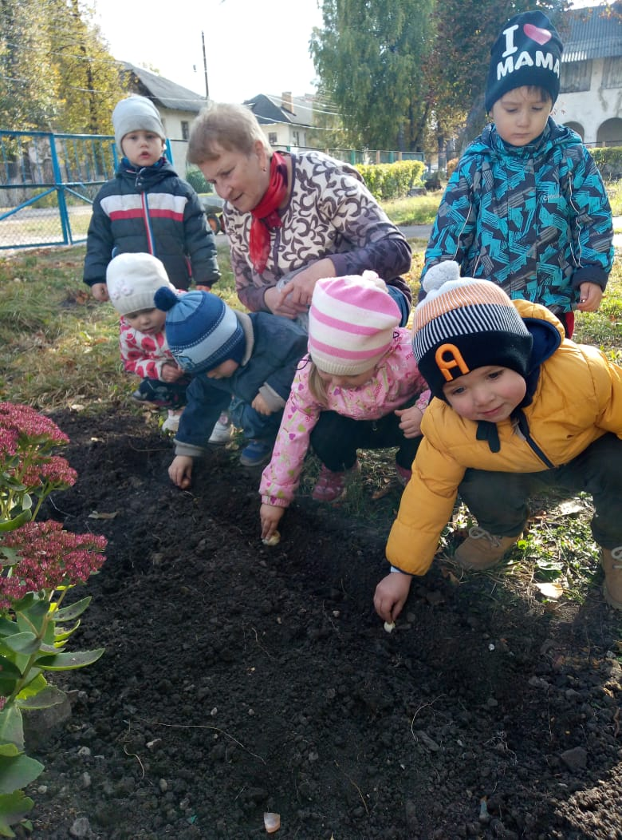
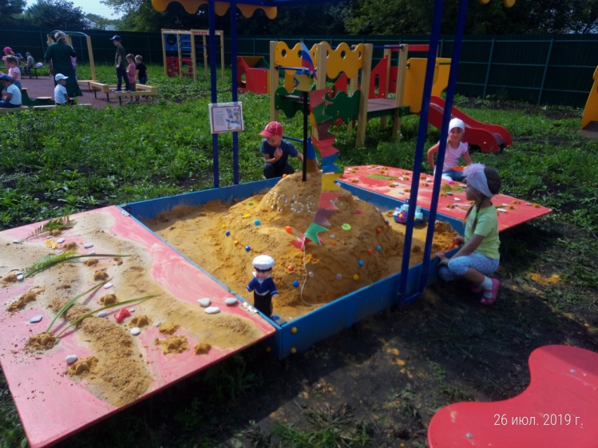

Slide 12
Уровень готовности воспитанников
к школе в 2020-2021 учебном году
1

Slide 13
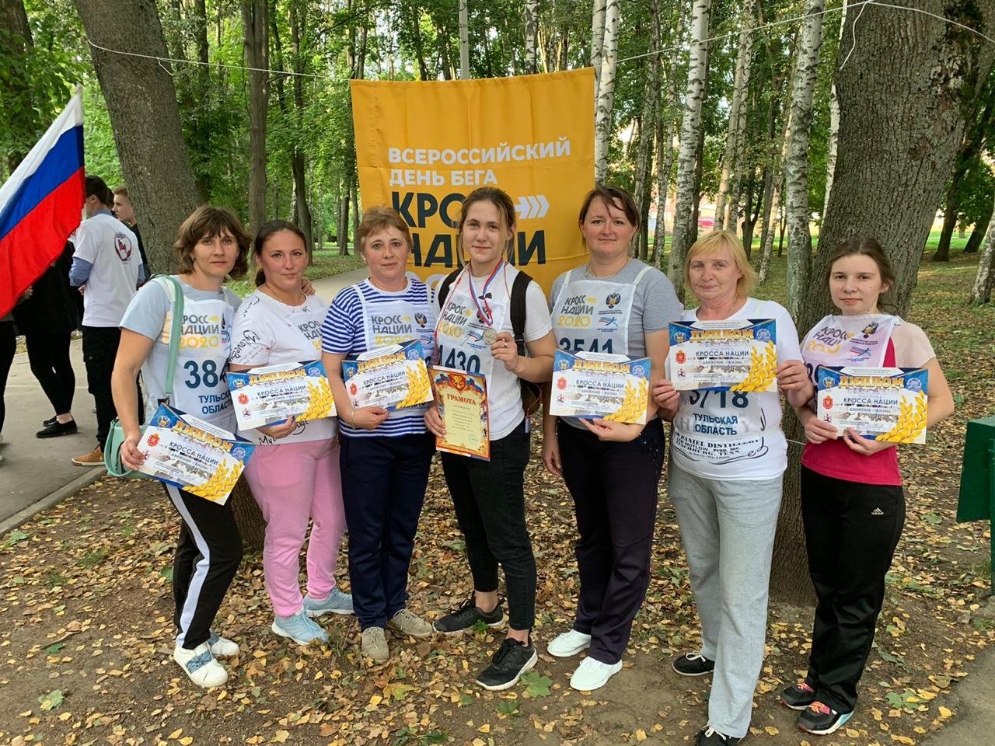
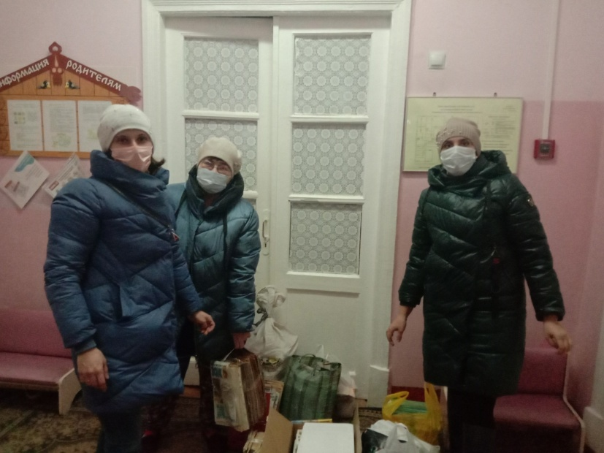
Участие педагогов в конкурсах, выставках, педагогических мастерских
- Выставка развивающих игр и пособий «Секреты успешного воспитания», «Площадка успешности -2021»
-Региональной педагогической мастерской «Реализация информационно-коммуникативных технологий в образовательном процессе дошкольной образовательной организации»
-Участие педагогов на «Уроке доброты» в формате онлайн в прямом эфире на You-Tube-канале
-Семинарах – брифингах
- Заседание Районного педагогического сообщества воспитателей
- Всероссийская акция "Бумажный БУМ , КЛАССное ЭКОпутешествие

Slide 14
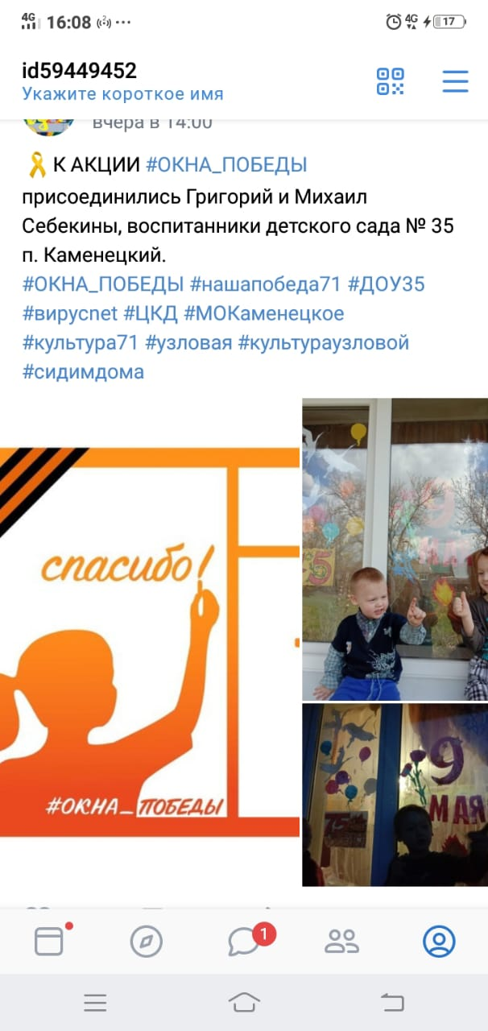
Участие воспитанников в конкурсах, акциях, детско-родительских выставках
- Всероссийской акции #ОКНА ПОБЕДЫ
- АКЦИЯ ПАМЯТИ -БЕССМЕРТНЫЙ ПОЛК,
- Свеча памяти
-Выставка плакатов «Быть папой- огромное счастье».
- Региональный конкурс плакатов «Быть папой – огромное счастье».
-Областном творческом конкурсе «Сказ от сердца и души о том, как мамы хороши!»
-Областной конкурс «Здоровая еда- здоровый организм»
-Районная познавательная викторина для дошкольников « Самый умный»
-Всероссийский конкурс для детей и педагогов
«День народного единства: воспитание патриотов»
« Милая мама», «Первый снег»
- -Международный конкурс детского рисунка «Моя семья и новогодняя сказка!»
- Международной выставке изобразительного творчества детей и подростков «Красота в жизни человека»
-Конкурса регионального конкурса детских рисунков «Ангелы жизни»

Slide 15
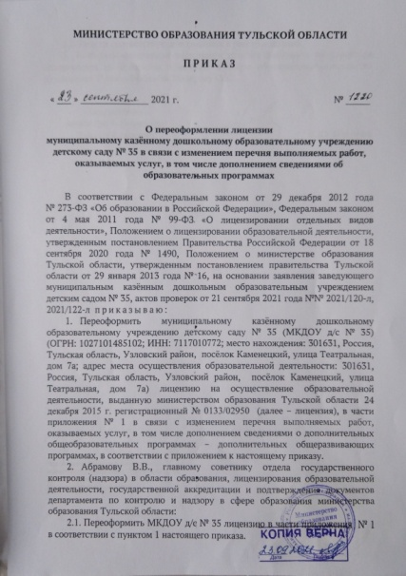
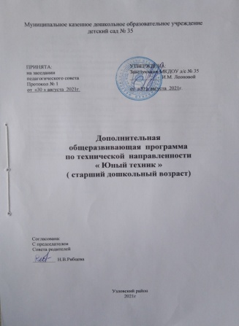
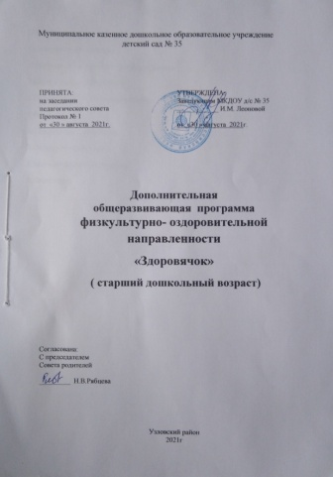
Дополнительное образование
Дополнительное образование осуществляется в кружках по дополнительным общеразвивающим программам:
-технической направленности
« Юный техник » - для детей 5-7 лет, срок обучения 2 года;
- физкультурно-спортивная секция
« Здоровячек» для детей 5-7 лет, срок обучения 2 года.

Slide 16
Спасибо
за внимание!

